Slide 1
ERITREA “CAPACITACIÓN DE PROFESIONALES SANITARIOS EN LA EPARQUÍA DE ASMARA y AYUDA ALIMENTARIA CONTRA LA HAMBRUNA”
REALIZADO CON EL APOYO DE LA ASOCIACIÓN ESPAÑOLA DE PEDIATRÍA

Slide 2
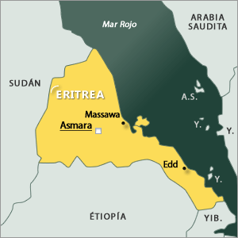
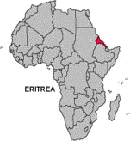
UBICACIÓN

Slide 3
CONTEXTO
Según la ONU, UNICEF y FAO, Eritrea se encuentra en la peor situación entre los países del África Oriental amenazados por la hambruna, pues casi el 70% de los eritreos sufren hambre.
La situación político-económica-social y la galopante sequía hacen de Eritrea el quinto país con la renta per cápita más baja del mundo.
Notes:
Dados sus altos índices de pobreza, alta densidad poblacional e infraestructuras débiles. Haití es muy vulnerable a las catástrofes naturales como inundaciones, terremotos, huracanes, etc.

Slide 4
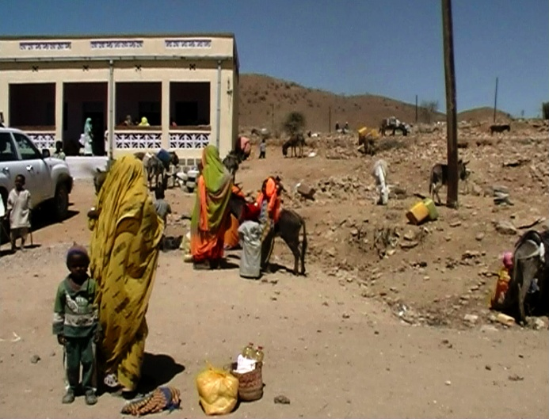
PRINCIPALES PROBLEMAS
HAMBRUNA
EN ERITREA NO LLUEVE DESDE HACE VARIOS AÑOS, POR LO CUAL LA ACUCIANTE SEQUÍA HA OCASIONADO:
ENORMES DAÑOS EN LA PRODUCCIÓN AGROPECUARIA
DESNUTRICIÓN CRECIENTE DE LA POBLACIÓN, EN PARTICULAR DE NIÑOS/AS, EMBARAZADAS Y ANCIANOS
FALTA DE COBERTURA EN SANIDAD Y EDUCACIÓN
LA ESCASEZ DE ATENCIÓN PROFESIONAL CUALIFICADA AFECTA A LA SALUD MATERNO-INFANTIL
CONSTANTE LUCHACONTRA ENFERMEDADES COMO EL SIDA, LA MALARIA, DESNUTRICIÓN … Y POCOS MEDIOS

Slide 5
SITUACIÓN POLÍTICA INTERNA
RESTRICCIONES INTERNAS, EXTERNAS Y CENSURA EXTREMA.
EL GOBIERNO IMPIDE EL INGRESO DE CUALQUIER TIPO DE AYUDA DE ALIMENTOS AL PAÍS, YA QUE NO QUIERE ADMITIR SU SITUACIÓN DE HAMBRUNA DE CARA A LOS MEDIOS INTERNACIONALES.
HAY DIFICULTADES PARA DESPLAZARSE DENTRO DEL PAÍS Y CONSEGUIR COMBUSTIBLE YA QUE SE NECESITA AUTORIZACIÓN PREVIA DEL GOBIERNO; ESTO DIFICULTA LOS DESPLAZAMIENTOS, ESPECIALMENTE EN LAS ZONAS RURALES.
LAS MEDIDAS DEL GOBIERNO HACEN QUE SEA DIFÍCIL OBTENER VISADOS, INCLUSO COMO TURISTAS.

Slide 6
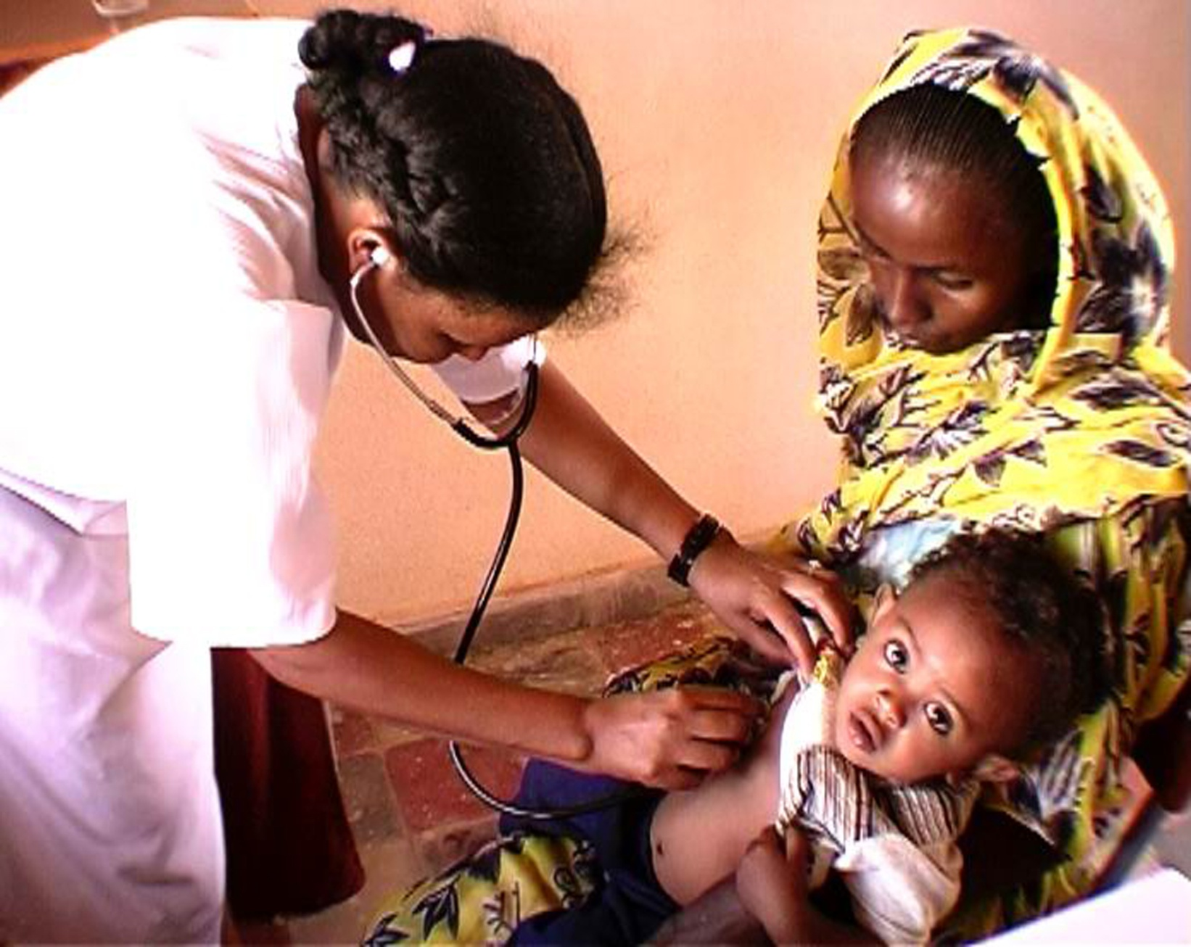
EL PROYECTO DE LA AEP
OBJETIVO :
Recuperación nutricional y mejora de la salud de mujeres lactantes, embarazadas, niños/as de la Eparquía de Asmara, mediante ayuda alimentaria y capacitación en atención integral a enfermedades prevalentes en la infancia de profesionales sanitarios de la región.
RESULTADOS ESPERADOS:
Implementar un programa de apoyo para la recuperación nutricional de 70 familias mediante reparto de alimentos
Capacitación de profesionales sanitarios de atención nutricional y estrategia AIEPI.

Slide 7
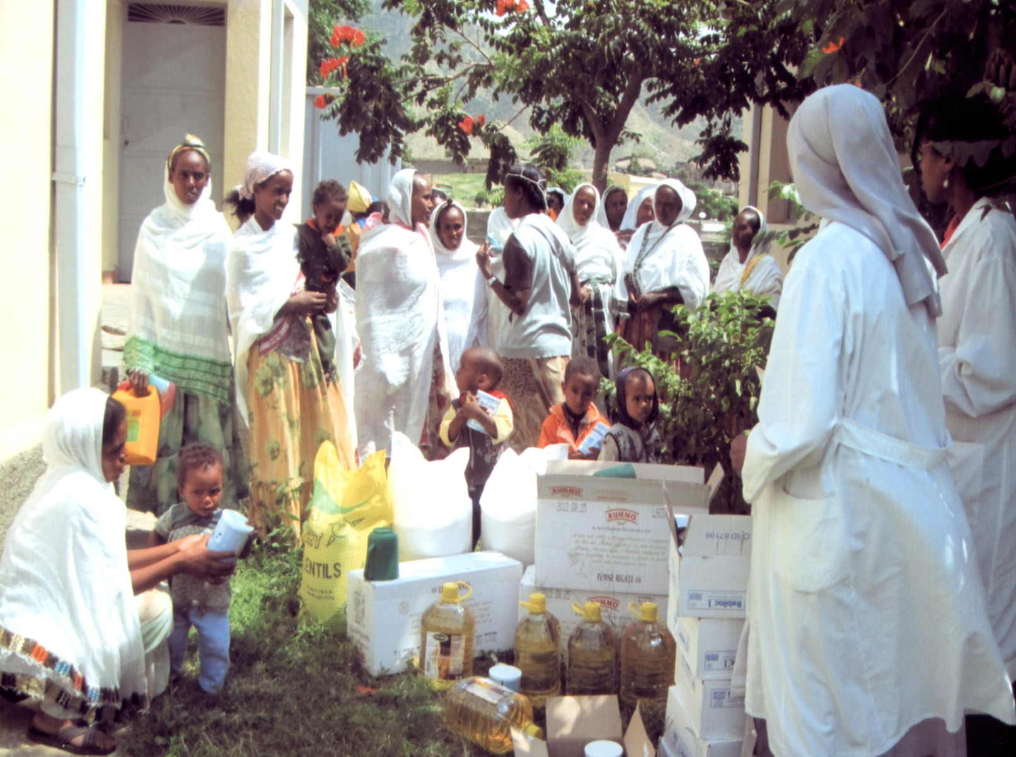
ACTIVIDADES Y RESULTADOS OBTENIDOS A LA FECHA
Dentro del marco de una intervención más global, con la ayuda proporcionada por AEP se desarrollaron las siguientes ACTIVIDADES:
RELACIONADAS CON LA RECUPERACIÓN NUTRICIONAL MEDIANTE REPARTO DE ALIMENTOS:
En julio de 2011, una vez recibidos los fondos de la AEP, se realiza el envío de un 4º contenedor de alimentos a Eritrea desde Italia
Previamente, en terreno, los responsable del proyecto realizaron las acciones necesarias para:
- Informar y sensibilizar a la población sobre el proyecto
- Seleccionar a las familias beneficiarias por diagnóstico personalizado

Slide 8
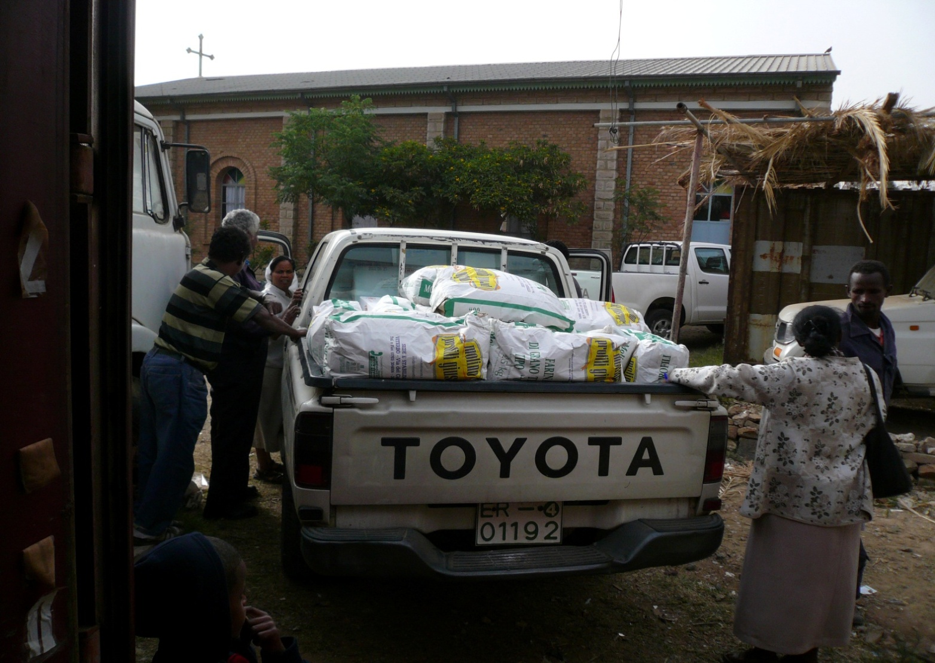
LOS SIGUIENTES PROBLEMAS INTERNOS IMPIDIERON LA COMPRA DE ALIMENTOS EN ERITREA:
El sorgo, único alimento de producción local a adquirir, sufrió una subida considerable y especulativa en su precio.
El incremento de casos de desnutrición en los niños/as más pequeños hacía necesario complementar con alimentos variados de mayor valor nutricional, imposibles de adquirir dentro de Eritrea a precios asequibles.
El valor del euro con respecto al nakfa (moneda eritrea) cayó estrepitosamente, por lo que el valor adquisitivo se vio reducido considerablemente dentro del país.

Slide 9
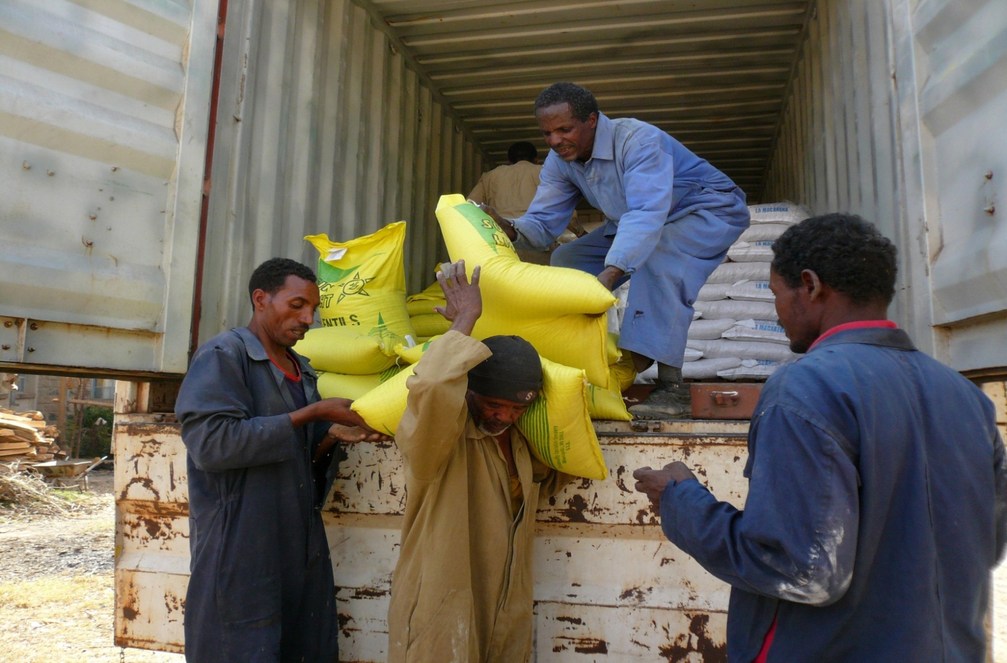
EL TIPO Y CANTIDAD DE ALIMENTOS ENVIADOS Y REPARTIDOS FUERON:
LECHE EN POLVO_________________________13.680,80 Kg
ARROZ _____________________________________2.000 Kg
GARBANZOS ________________________________1.250 Kg
LENTEJAS ___________________________________1.250Kg
HARINA _____________________________________2.000Kg
ACEITE ______________________________________1.600 L
PASTA ______________________________________2.712 Kg
AZÚCAR ____________________________________1.920 Kg
GALLETAS ____________________________________630 Kg

Slide 10
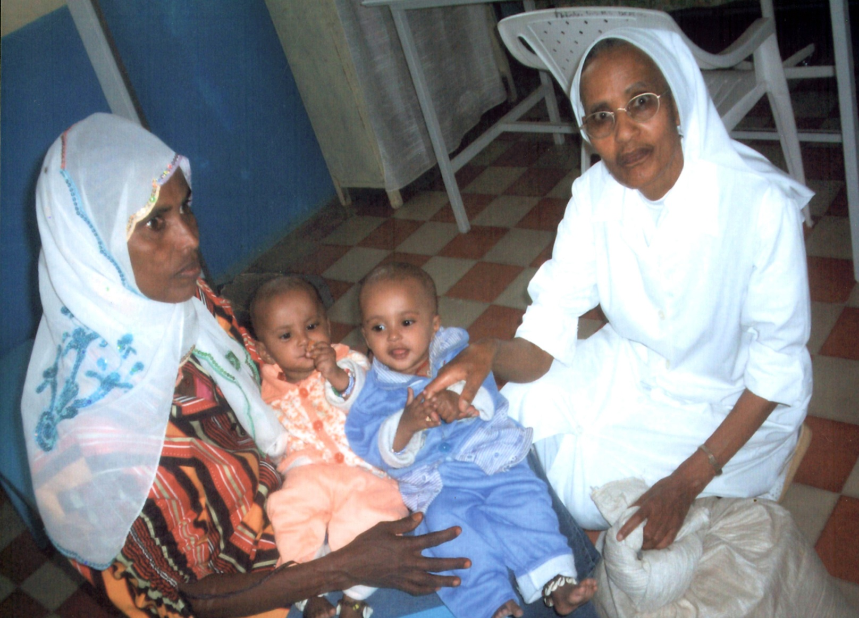
EL REPARTO SE REALIZÓ DE LA SIGUIENTE MANERA:
Las responsables del proyecto se reunieron con la coordinadora del Programa, Hna. Caterina, en la que se decidieron las bases para la organización de la recepción y reparto de los alimentos en cada zona.
Una vez recibidos los alimentos en Eritrea, se repartieron a los diferentes centros de salud. El único medio disponible en muchos casos fue la propia ambulancia del centro. Los voluntarios sanitarios y los líderes rurales convocados previamente, ayudaron a ello.
Los beneficiarios/as se dividieron en 3 grupos básicos para diagnóstico en cada centro de salud:
- Bebés de 0 a 6 meses (y las madres lactantes)
- Niños y niñas menores de 5 años
- Mujeres embarazadas

Slide 11
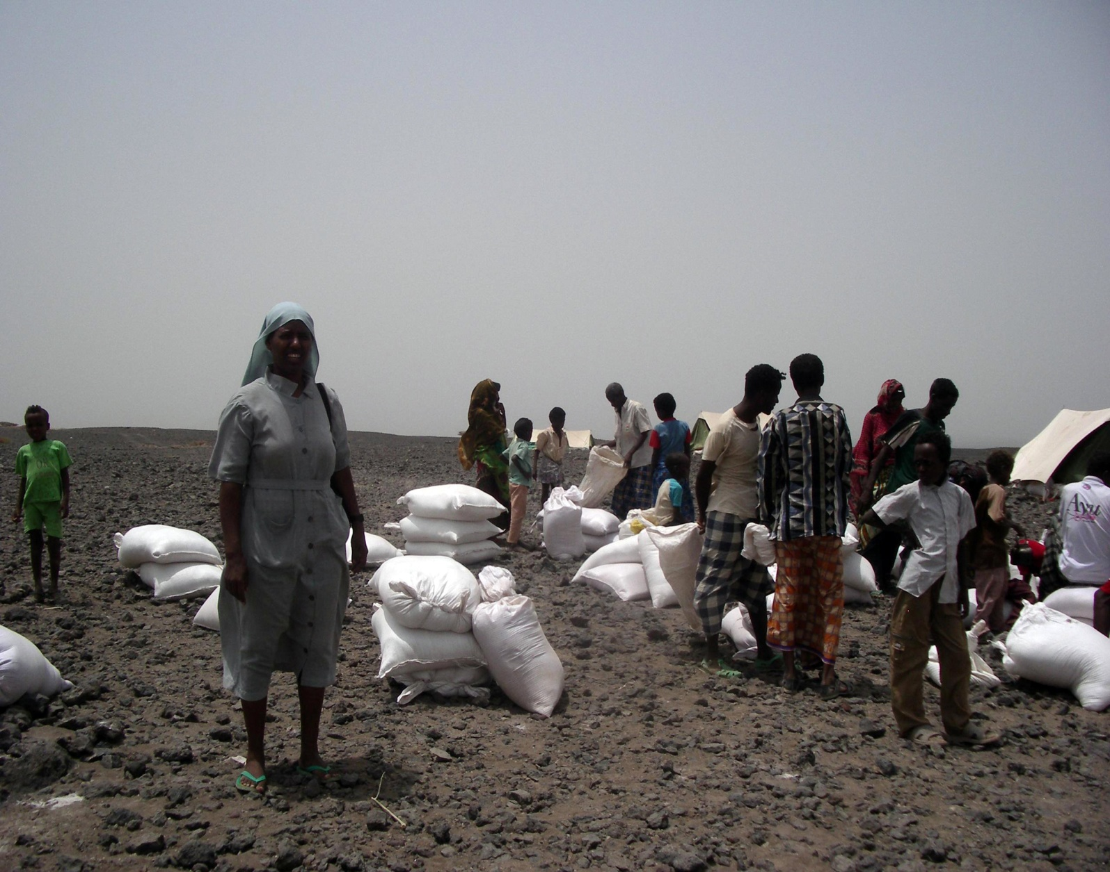
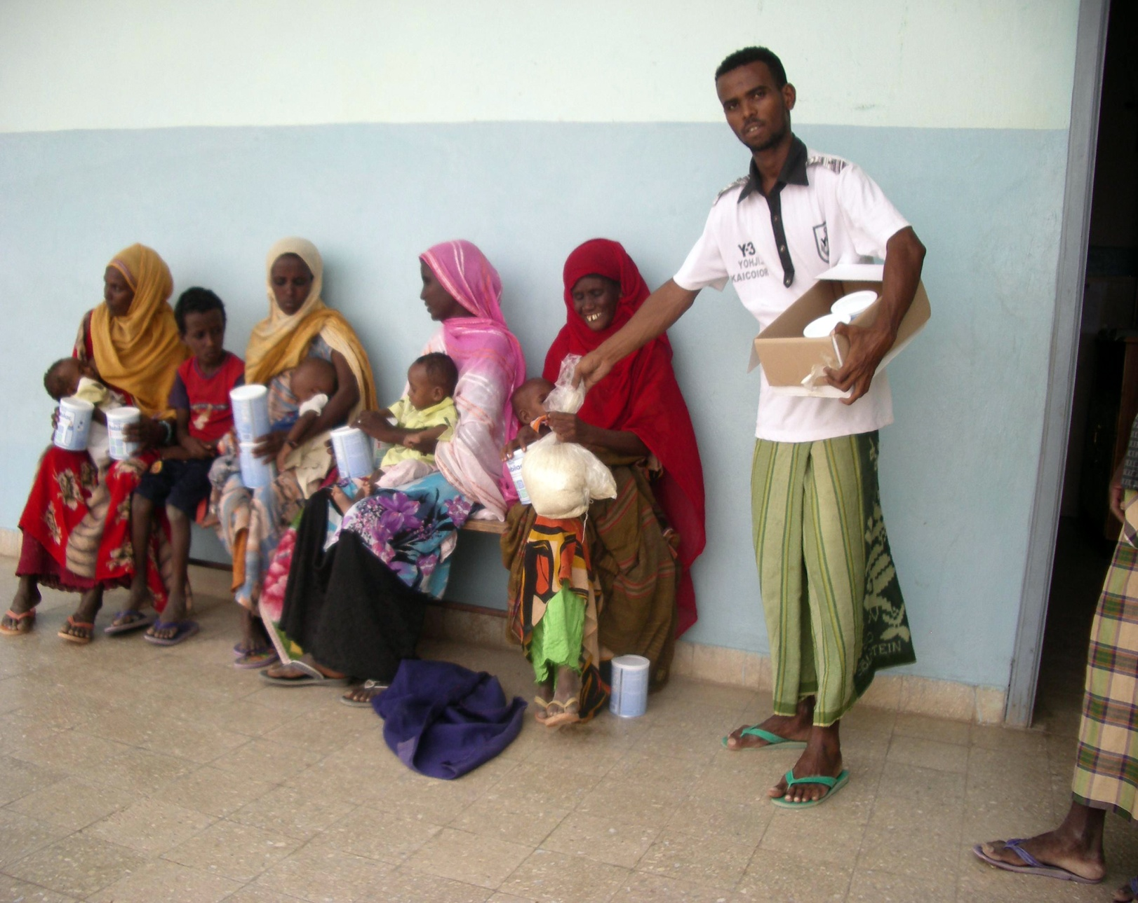
Una vez diagnosticados, se seleccionaron los pacientes en situación de desnutrición avanzada o
con más riesgos, para ser beneficiarios del reparto.
En las regiones afectadas por desastres naturales, como el caso de la erupción volcánica que tuvo lugar en la región de Denkalia, hubo necesidad de viajar
hasta el lugar más afectado, en donde se reunieron a más de 100 familias, para hacer el reparto de alimentos en el propio terreno

Slide 12
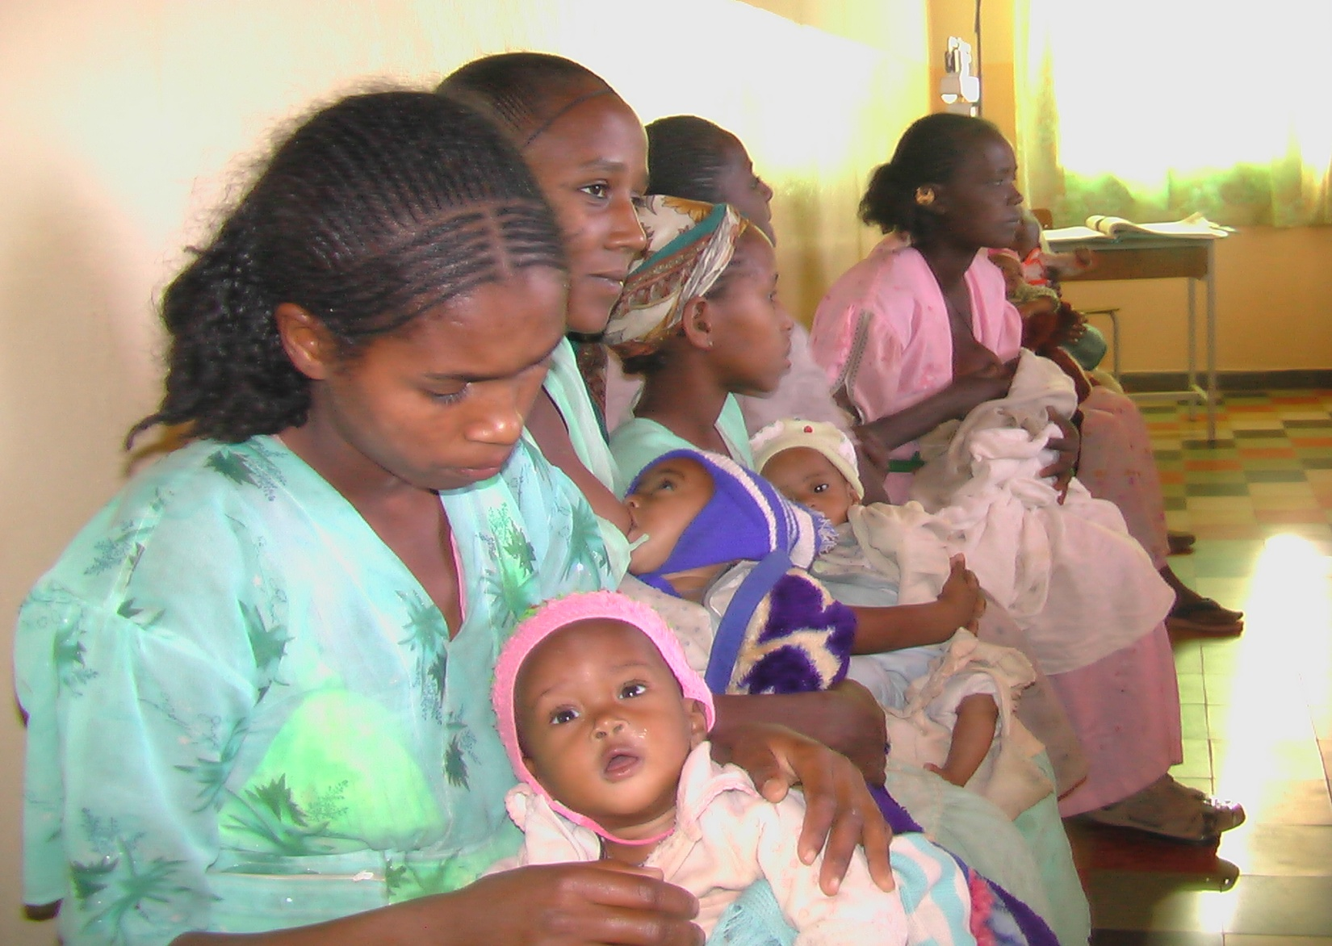
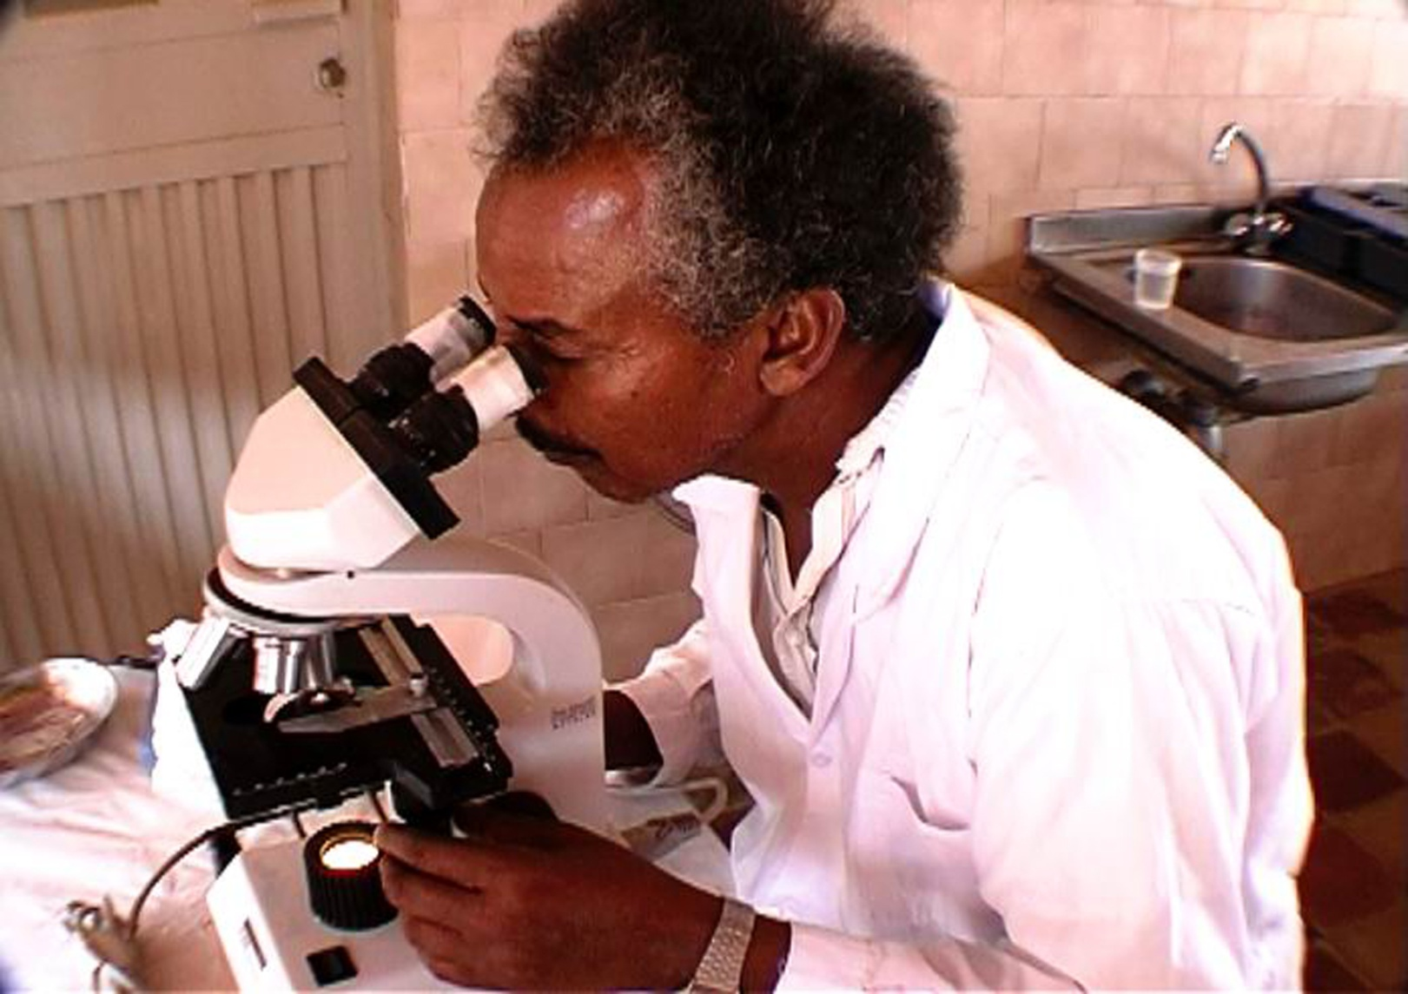
ACTIVIDADES RELACIONADAS CON CAPACITACIÓN DE PROFESIONALES SANITARIOS DE ATENCIÓN NUTRICIONAL Y ESTRATEGIA AIEPI:
Edición de un Programa Formativo en Atención Nutricional y Estrategia AIEPI. Esta actividad está actualmente en desarrollo, y se dirige a la mejora y actualización del programa formativo ya en marcha, a fin de fortalecer y enriquecer el trabajo de atención a la infancia. Los materiales de estrategia AIEPI ya han sido enviados a Eritrea para apoyar este proceso y están siendo explicados por la H. Caterina, ya que, por los problemas políticos anteriormente expuestos (visados, control interno) el Gobierno no ha permitido la entrada de otras personas al país.
Formación a profesionales de la salud según el Programa implementado: Según la actividad anterior, esta actividad se está desarrollando en terreno conforme a lo previsto, durante el segundo semestre del proyecto, y está previsto que finalice en el mes de septiembre de 2012

Slide 13
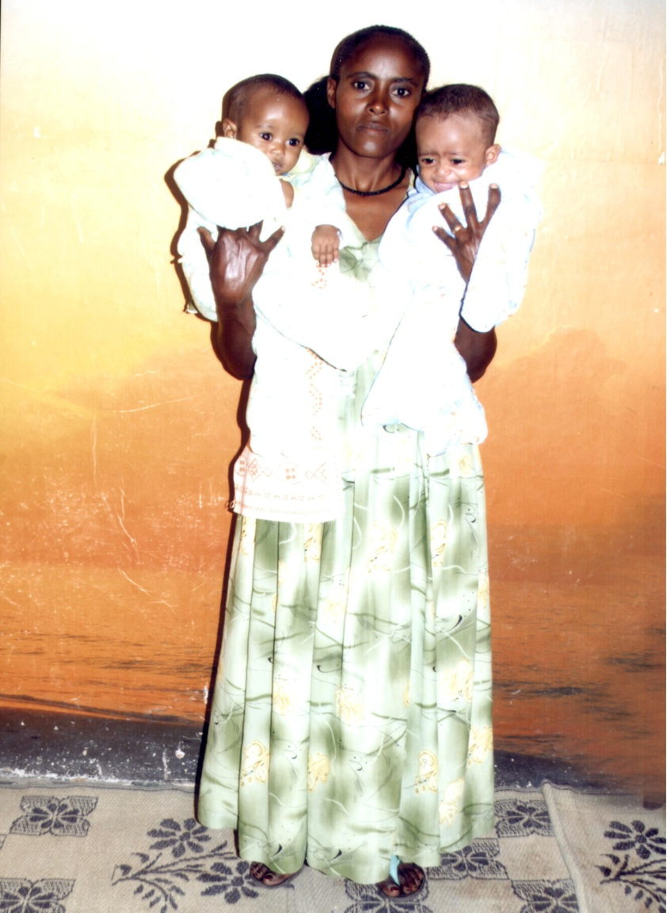
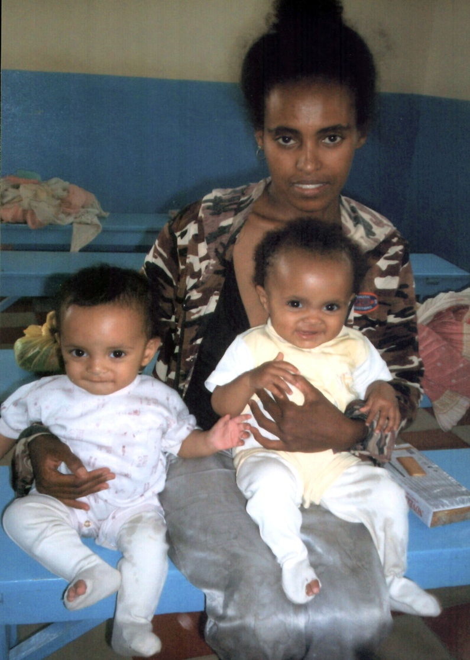
RESULTADOS LOGRADOS HASTA LA FECHA
El objetivo de ayuda alimentaria básica se ha alcanzado al 100%.
La ayuda alimentaria ha llegado a destino a través de los centros de salud de la región de Asmara, pero también a las regiones de Keren y Barentu, ampliándose el número de beneficiarios/as esperados
Este apoyo humanitario ha tenido fuerte impacto en la población en términos de eliminación de la malnutrición y en el estilo de vida de las personas y asimismo se ha superado el número de familias beneficiarias esperado

Slide 14
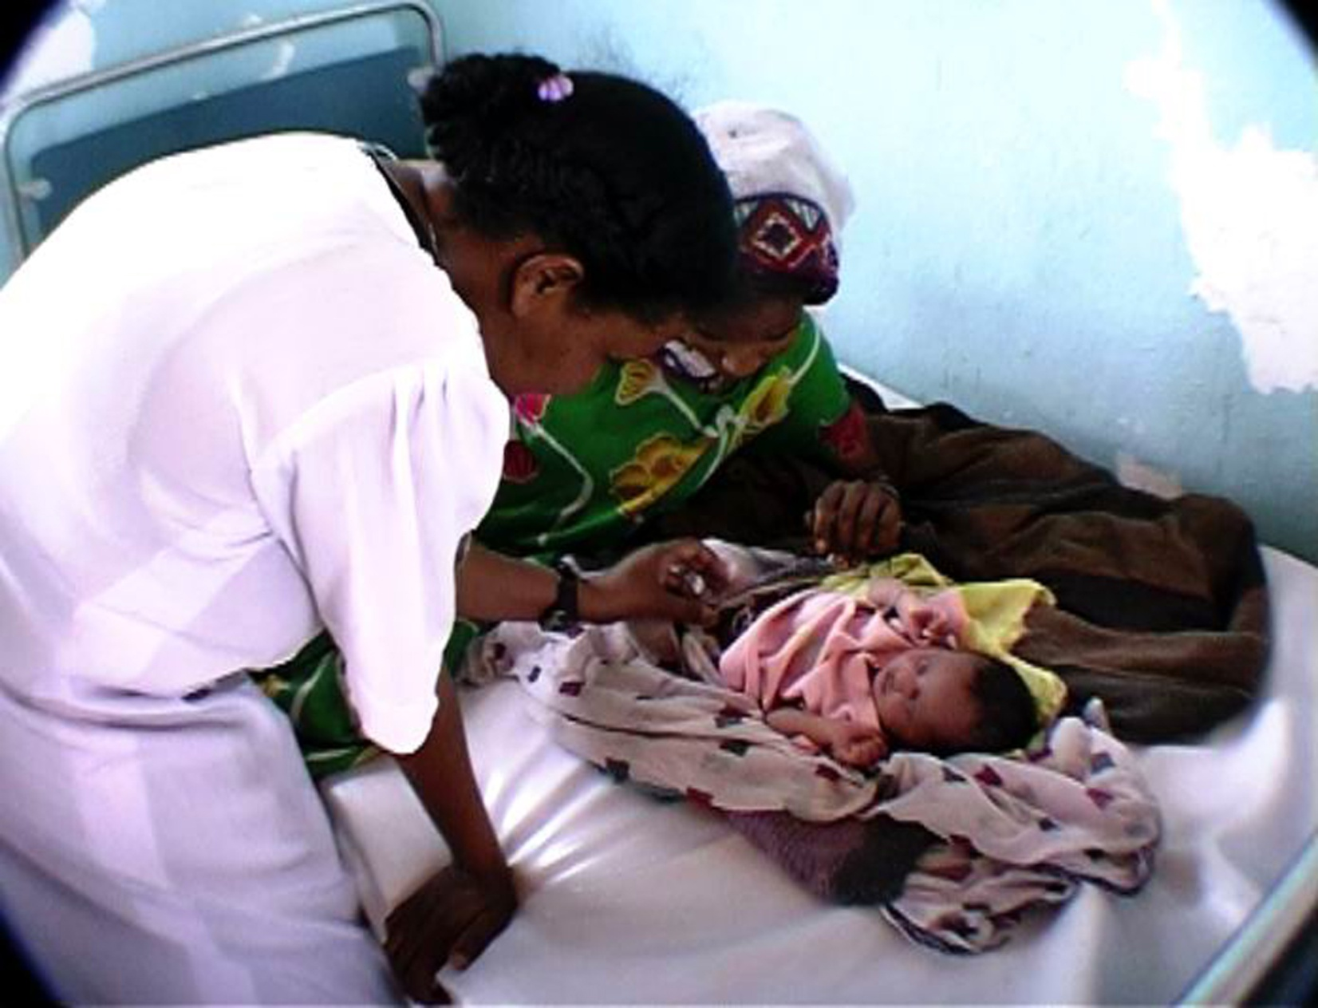
Se han atendido a más de 200 niños/as de media en los centros de salud, asegurándoles al menos una ración diaria de cereal.
Especial atención han necesitado los niños/as menores de 5 años, que han sido más en número, por su grave estado de desnutrición (por debajo del 70%).
Los bebés de 0 a 6 meses atendidos, coinciden con madres malnutridas, en este caso, se ha atendido a ambos, madre e hijo/a.
Las madres han acudido con todos sus hijos/as a los centros de salud, por lo que se ha diagnosticado a toda las familia en temas de nutrición.
Las madres han recibido directamente el suministro de alimentos, junto a instrucciones y consejos para su óptima utilización

Slide 15
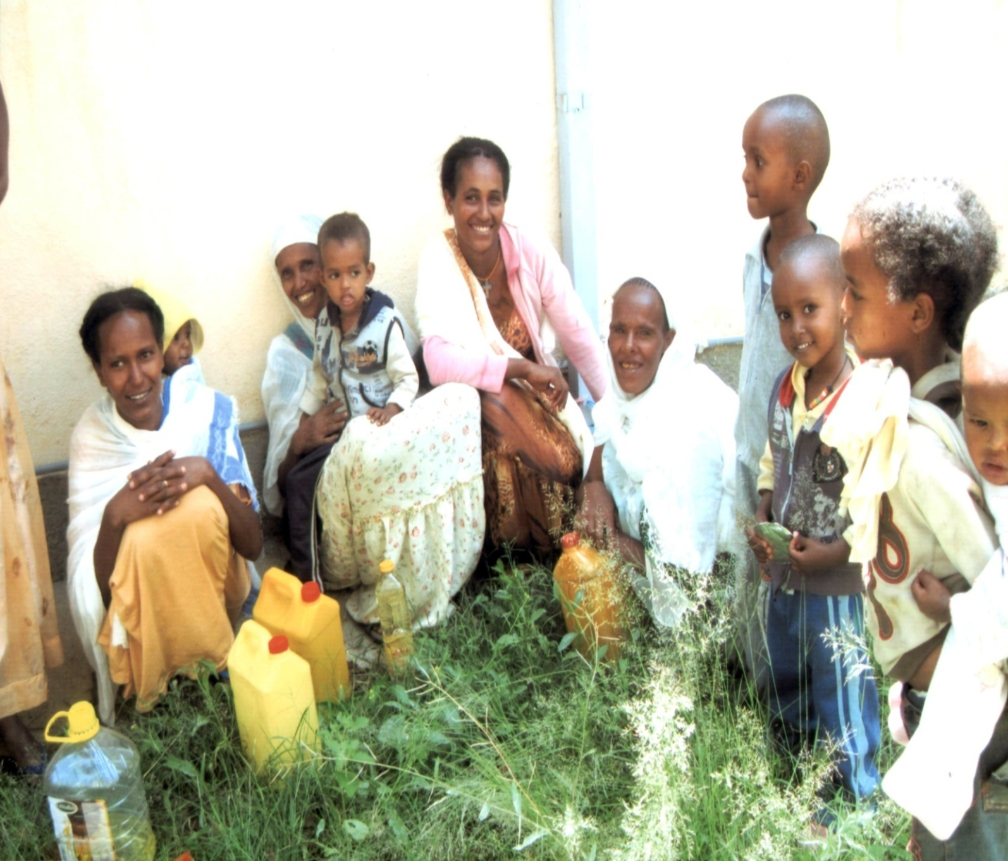
INVERSIÓN DE LA AYUDA RECIBIDA:
LOS 10.000 EUROS RECIBIDOS DE APE HAN SIDO INVERTIDOS DE LA SIGUIENTE MANERA:
7.000 DE ELLOS, EN ALIMENTOS, MEDICINAS, INSTRUMENTAL MÉDICO Y TRANSPORTE DEL CONTENEDOR Y DE LOS ALIMENTOS EN TERRENO
LOS 3.000 EUROS RESTANTES, SE ESTÁN EMPLEANDO EN LA FORMACIÓN DE PERSONAL SANITARIO LOCAL
Por todo lo anterior, en nombre de las responsables locales y los beneficiarios/as, agradecemos el inestimable apoyo de la AEP para ayudar a paliar esta emergencia

